Slide 1
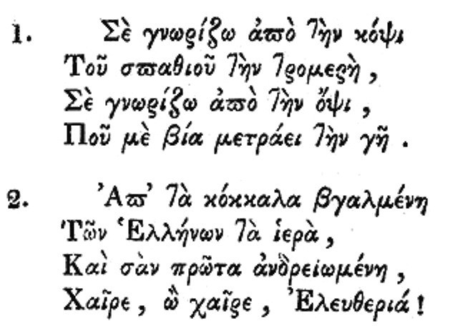
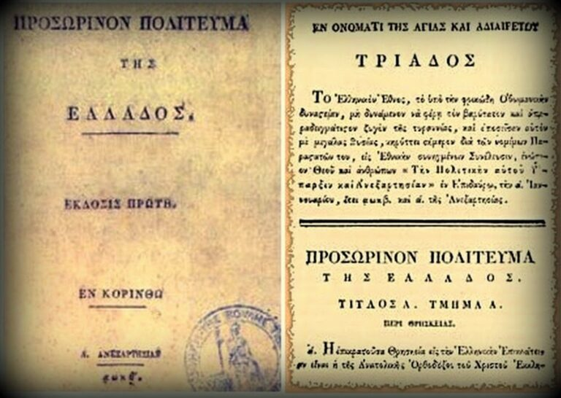
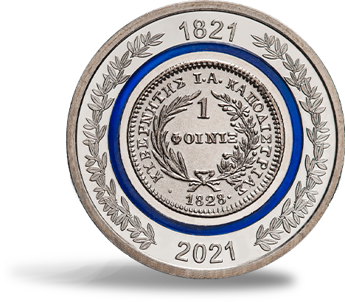
Εορτασμοσ 25^{ΗΣ} ΜΑΡΤΙΟΥ 2021
2^{ο} Ημερήσιο Γενικό Λύκειο Ρεθύμνου
2020-2021

Slide 2
«Καημένε Μακρυγιάννη, να ‘ξερες
γιατί το τζάκισες το χέρι σου.
Το τζάκισες για να χορεύουν σέηκ
τα κωλόπαιδα.»
Ντίνου Χριστιανόπουλου, 1964

Slide 3
Το 1964 ο πάντα καυστικός ποιητής Ντίνος Χριστιανόπουλος καταθέτει σε σύγχρονους και επόμενους αυτά τα στιχάκια προβληματισμού -τουλάχιστον- για τα ήθη των νέων. Τι προβληματίζει τον ποιητή; Ο χορός των νέων, η λήθη του Μακρυγιάννη ή η ανατροπή των ιδανικών; Ποιος ήταν ο Μακρυγιάννης και γιατί το «τζάκισε» το χέρι του; Γιατί αυτόν απ’ όλους διαλέγει ο Χριστιανόπουλος ως πρότυπο λησμονημένο από τα σύγχρονα νεανικά ήθη;

Slide 4
Είναι ο Στρατηγός Μακρυγιάννης που στα «Απομνημονεύματά του» μιλά για το αθώο Έθνος καταδικάζοντας κάθε διχόνοια, κάθε επιδίωξη ατομικού οφέλους, επικρίνοντας κάθε πλανημένο από τον υλικό πλούτο των δυνατών εθνών. Είναι ο πρεσβευτής του «εμείς» που και μετά τη δημιουργία του σύγχρονου ελληνικού κράτους πρωτοστάτησε στη διεκδίκηση Συντάγματος:

Slide 5
Απόσπασμα από τα «Απομνημονεύματα»του Μακρυγιάννη (1829):
Κι' ἀφοῦ ὁ Θεὸς θέλησε νὰ κάμῃ νεκρανάστασιν εἰς τὴν πατρίδα μου, νὰ τὴν λευτερώσῃ ἀπὸ τὴν τυραγνίαν τῶν Τούρκων, ἀξίωσε κ' ἐμένα νὰ δουλέψω κατὰ δύναμη λιγώτερον ἀπὸ τὸν χερώτερον πατριώτη μου Ἕλληνα. […] τούτην τὴν πατρίδα τὴν ἔχομεν ὅλοι μαζί, καὶ σοφοὶ καὶ ἀμαθεῖς καὶ πλούσιοι καὶ φτωχοὶ καὶ πολιτικοὶ καὶ στρατιωτικοὶ καὶ οἱ πλέον μικρότεροι ἄνθρωποι˙ ὅσοι ἀγωνιστήκαμεν, ἀναλόγως ὁ καθείς, ἔχομεν νὰ ζήσωμεν ἐδῶ. Τὸ λοιπὸν δουλέψαμεν ὅλοι μαζί, νὰ τὴν φυλᾶμεν κι' ὅλοι μαζὶ καὶ νὰ μὴν λέγῃ οὔτε ὁ δυνατὸς «ἐγώ» , οὔτε ὁ ἀδύνατος. Ξέρετε πότε νὰ λέγῃ ὁ καθεὶς «ἐγώ»; Ὅταν ἀγωνιστῇ μόνος του καὶ φκειάσῃ, ἢ χαλάσῃ, νὰ λέγῃ ἐγώ˙ ὅταν ὅμως ἀγωνίζονται πολλοὶ καὶ φκειάνουν, τότε νὰ λένε «ἐμεῖς». Εἴμαστε εἰς τὸ «ἐμεῖς» κι' ὄχι εἰς τὸ «ἐγώ».

Slide 6
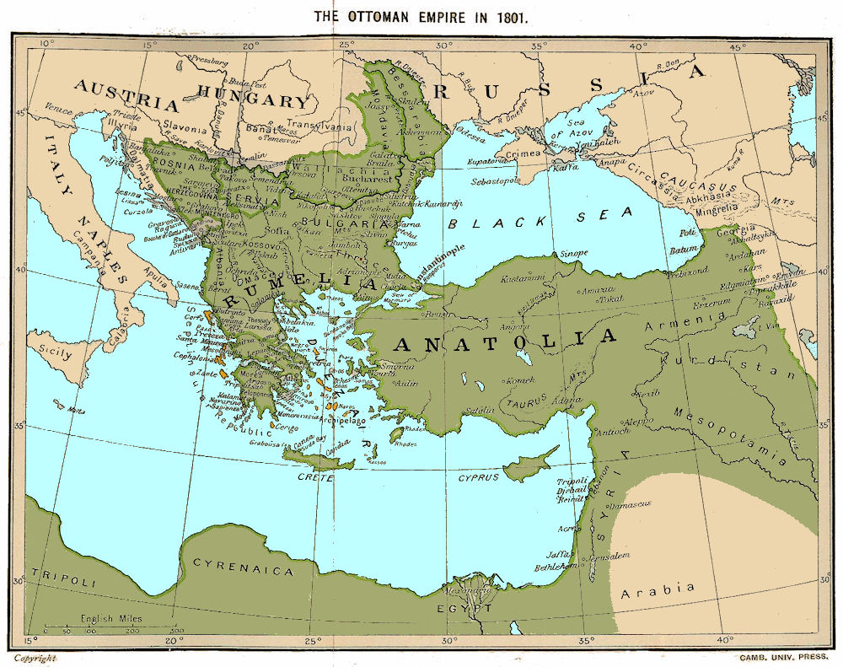
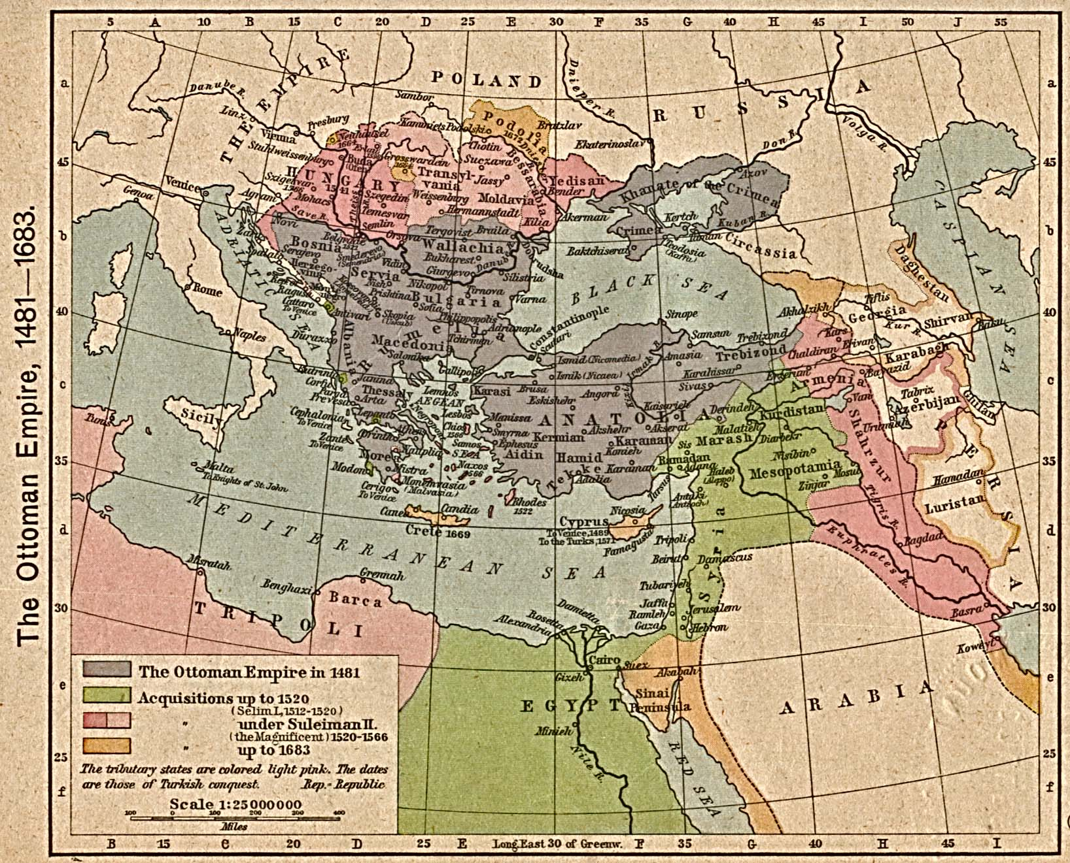
Το ιδανικό της ελευθερίας και ο συλλογικός αγώνας για την κατάκτησή της τη δεκαετία ειδικά του 1820 εμπνέουν με ορμή κάθε άνθρωπο που θέλει να απαγκιστρωθεί από την οθωμανική υποτέλεια και θέλει να αλλάξει τον χάρτη του κόσμου.

Slide 7
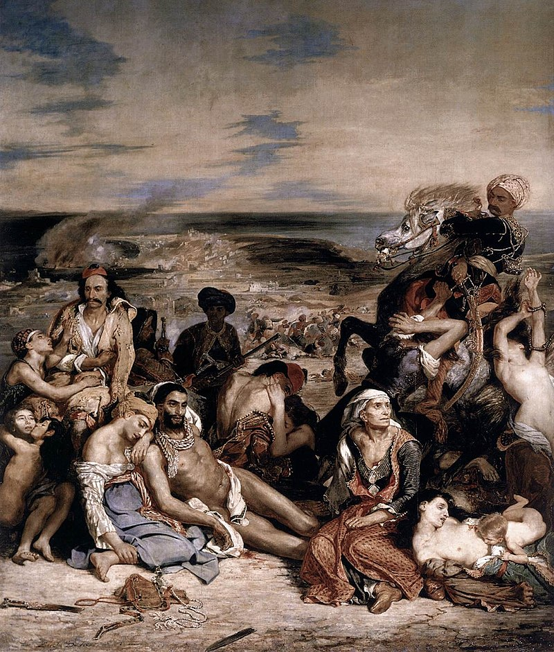
Η οθωμανική αυτοκρατορία από τον 15^{ο} αιώνα έως και τον 19^{ο} αιώνα φορολογεί ανηλεώς τους υποτελείς σκλαβώνοντας την εργασία, συνθλίβει οράματα προόδου και δημιουργίας, οπλίζει τα ένστικτα επιβίωσης και εντέλει καταφέρνει να εγείρει την αντίδραση, η οποία ενέπνευσε τα πνεύματα της δημιουργίας.
Εζέν Ντελακρουά, Η σφαγή της Χίου, 1824, ελαιογραφία, 4.19x3.54εκ., Παρίσι, Λούβρο
Εζέν Ντελακρουά, Η Ελλάδα στα ερείπια του Μεσολογγίου, 1826, ελαιογραφία, 2.08x1.47εκ., Μπορτώ, Μουσείο Καλών Τεχνών

Slide 8
Λουντοβίκο Λιπαρίνι, Ο θάνατος του Μπότσαρη, 1823-1856, ελαιογραφία,57x80εκ., Τεργέστη, Μουζέο Σίβικο Σαρτόριο
Λουντοβίκο Λιπαρίνι, Ο όρκος του Λόρδου Βύρωνα στο Μεσολόγγι, 1850, μικρογραφία του ζωγραφικού έργου, ελαιογραφία, 16x19 εκ., Αθήνα, Μουσείο Μπενάκη

Slide 9
Θεόδωρος Βρυζάκης, Η έξοδος του Μεσολογγίου, 1853, ελαιογραφία, 169x127εκ., Αθήνα, Εθνική Πινακοθήκη
Θεόδωρος Βρυζάκης, Η Ελλάς ευγνωμονούσα, 1858, ελαιογραφία, Αθήνα, Εθνικό Ιστορικό Μουσείο

Slide 10
Η Ελλάδα ως ιδανικό πλέον ευγνωμονεί τους αγωνιστές της, τα ιερά κόκαλα που υμνεί ο Σολωμός για τη σύγχρονη ελευθερία:
Σε γνωρίζω από την κόψη του σπαθιού την τρομερή,
σε γνωρίζω από την όψη που με βία μετράει τη γη.
Άπ’ τα κόκαλα βγαλμένη των Ελλήνων τα ιερά,
και σαν πρώτα ανδρειωμένη, χαίρε, ω χαίρε, Ελευθεριά!
Απόσπασμα από τον Ύμνο εις την Ελευθερία (1823) του Διονύση Σολωμού

Slide 11
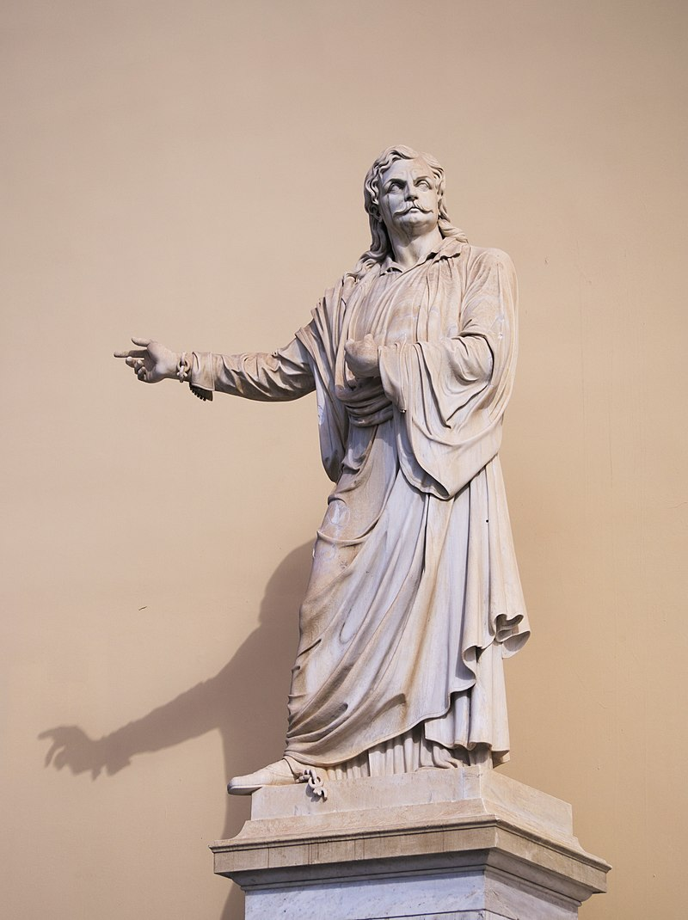
Αυτή η ελευθερία δεν προέκυψε ξαφνικά. Η Φιλική Εταιρεία οργάνωσε σε μεγάλο βαθμό την επαναστατική δράση, που και ο Ρήγας Βελενστινλής είχε φροντίσει ήδη από τον 18^{ο} αιώνα να διαδώσει με τη «Διακήρυξή του»:
Ο λαός, απόγονος των Ελλήνων, όπου κατοικεί την Ρούμελην (την ελληνική χερσόνησο), την Μικράν Ασίαν, τας Μεσογείους νήσους, την Βλαχομπογδανίαν και όλοι όσοι στενάζουν υπό την δυσφοροτάτην τυραννίαν του οθωμανικού βδελυροτάτου ζυγού, χριστιανοί και Τούρκοι χωρίς κανένα ξεχωρισμόν θρησκείας εκτινάζοντας ανδρικώς τον ουτιδανόν ζυγόν του Δεσποτισμού και εναγκαλιζόμενος την πολύτιμην ελευθερίαν των ενδόξων προπατόρων του’’ διακηρύσσουν ‘’ενώπιον πάσης της Οικουμένης’’ την απόφασή τους και προχωρούν στη συγκρότηση μιας δημοκρατικής πολιτείας.
[Τμήμα Διακήρυξης 1797]

Slide 12
Ο ξεσηκωμός διαδιδόταν με τον Θούριο, που και ο Ξυλούρης τίμησε τον περασμένο αιώνα με τη φωνή του μεταφέροντας την επαναστατική διάθεση στους ομόχρονούς του:
Σχετικό ηχητικό αρχείο:
https://www.youtube.com/watch?v=VL7kHsX11CI

Slide 13
Το νεοσύστατο ελληνικό κράτος του 1830 (ερυθρά σύνορα) μετά τα επαναστατικά χρόνια δεν ενσωμάτωνε όλο τον ελληνικό, κατά Ρήγα, λαό.

Slide 14
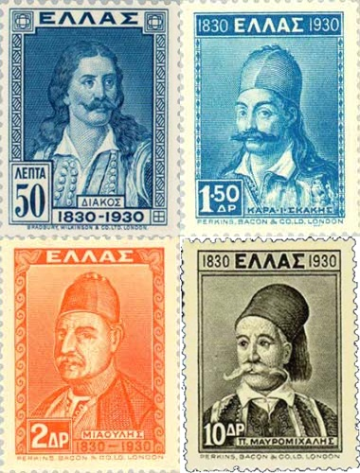
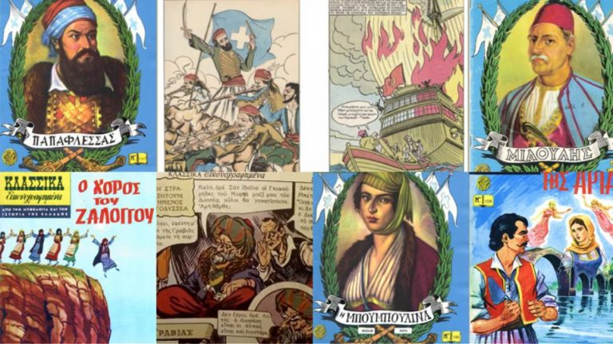
Οι επόμενες εδαφικές προσαρτήσεις των Επτανήσων, της Θεσσαλίας, της Βόρειας Ελλάδας, της Κρήτης και των Δωδεκανήσων προέκυψαν άλλοτε στρατιωτικά και άλλοτε διπλωματικά.
Η επαναστατική φυσιογνωμία του νέου έθνους προωθήθηκε σταθερά μέσα από την προβολή ηρώων-προτύπων, όπως του Θεόδωρου Κολοκοτρώνη, του Μάρκου Μπότσαρη, του Οδυσσέα Ανδρούτσου, του Γεώργιου Καραϊσκάκη, του Αθανάσιου Διάκου, του Κωνσταντίνου Κανάρη, του Ανδρέα Μιαούλη, ης Μπουμπουλίνας, της Μαντώ Μαυρογένους. Η προβολή αυτή οπτικοποιείται σε γλυπτά και ανδριάντες δημοσίου χώρου, σε χαρτονομίσματα και νομίσματα, σε πίνακες ζωγραφικής και λάβαρα, γραμματόσημα, αφίσες και εικονογραφήματα μεταξύ άλλων.

Slide 15
Χρονολόγιο του18^{ου} και 19^{ου} αιώνα με αναφορές στη Γαλλική, Αμερικανική Επανάσταση και στο Συνέδριο της Βιέννης μετά τη ναπολεόντεια ήττα στο: https://www.greece2021.gr/oi-4-aksones/1821-psifida-stin-istoria.html Πρόσβαση στο ψηφιακό αρχείο του Πρώτου Κυβερνήτη της Ελλάδας, Ιωάννη Καποδίστρια, μπορείτε να έχετε πατώντας στον ακόλουθο σύνδεσμο: https://kapodistrias.digitalarchive.gr/aik.php

Slide 16
Ας κρατήσουν οι χοροί: το βιντεοκλίπ της επετείου των 200 ετών από την Επανάσταση
https://www.youtube.com/watch?v=W2KUxkA9JFw
Καλή σας ακρόαση
Μανούσος Μαραγκάκης, Διευθυντής 2^{ου} Ημερήσιου Γενικού Λυκείου Ρεθύμνου &
Μαρία Στρατινάκη, Εκπαιδευτικός ΠΕ02 2^{ου} Ημερήσιου Γενικού Λυκείου Ρεθύμνου
Μάρτιος 2021

